Slide 1
UNIX V6 ++ 离散化

Slide 2
内存管理方式
设计目标：将UNIX V6++的内存管理修改为离散化管理方式，不使用盘交换区
（1）修改UNIX V6++的页表系统
（2）将内存分配方式改为位示图
（3）离散化存储

Slide 3
需要完成的设计内容
页表系统修改

Slide 4
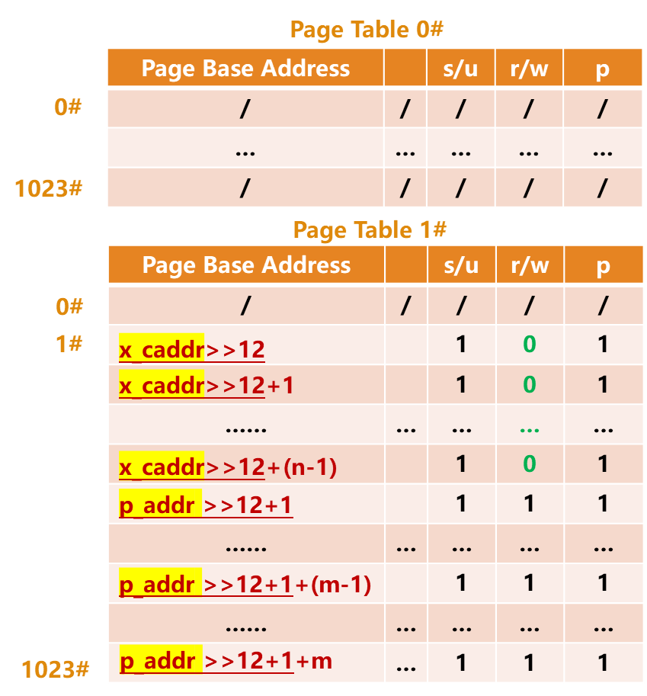
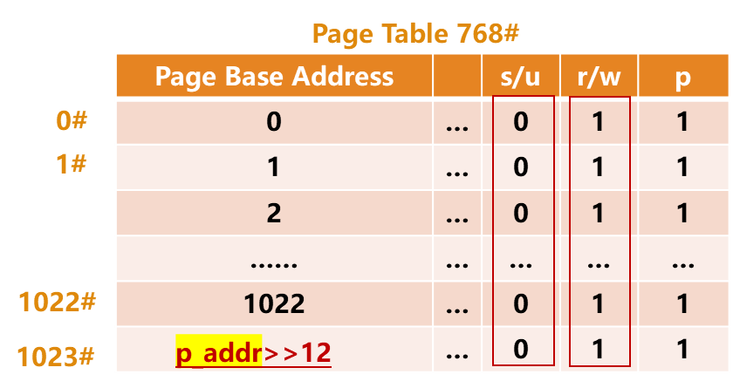
页表系统
0
4M+4K
代码段
保留区
1M
数据段
内核
1.5M
内核堆对象
2M
三张页表保存在哪里？
页表区
页表的构成
堆栈段
8M-1
4M
用户区
页目录保存在哪里？
代码段
x_caddr
3G
保留区
3G+1M
3G+1.5M
内核
内核堆对象
3G+2M
PPDA
p_addr
页表区
数据段
3G+4M-1
PPDA
堆栈段

Slide 5
页表系统
0
Page Directory
0x200号页框
0x200000
CR3
4M+4K
代码段
保留区
1M
Page Table 768#
0x201号页框
现运行进程的内核页表与用户页表
数据段
内核
0x202号页框
1.5M
Page Table 0#
内核堆对象
0x203号页框
2M
Page Table 1#
页表区
……
页表的构成
堆栈段
……
8M-1
4M
用户区
3G
保留区
Page Directory（0x200号页框）
3G+1M
内核
Page Base Address |  | s/u | r/w | p
0x202 |  | 1 | 1 | 1
0x203 |  | 1 | 1 | 1
……
0x201 |  | 0 | 1 | 1
……
3G+1.5M
内核堆对象
0#
3G+2M
1#
页表区
768#
3G+4M-1
PPDA

Slide 6
页表系统
0
Page Directory
0x200号页框
0x200000
CR3
4M+4K
代码段
保留区
1M
Page Table 768#
0x201号页框
现运行进程的内核页表与用户页表
数据段
内核
0x202号页框
1.5M
Page Table 0#
内核堆对象
0x203号页框
2M
Page Table 1#
页表区
……
占用两个连续页框
所有进程的……
页表的构成
堆栈段
……
8M-1
4M
相对虚实地址映射表
用户区
 | Page Base Addr |  | s/u | r/w | p
0# | xxx |  | x | x | x
 | … |  | … | … | …
1024# | xxx |  | x | x | x
1025# | 0 |  | 1 | 0 | 1
1026# | 1 |  | 1 | 0 | 1
1027# | 1 |  | 1 | 1 | 1
 | 2 |  | 1 | 1 | 1
 | 全0
 | 3 |  | 1 | 1 | 1
3G
保留区
0
用户区
3G+1M
代码段
3G+1.5M
内核
内核堆对象
假设装入
3G+2M
PPDA
0
页表区
数据段
堆栈段
3G+4M-1
PPDA

Slide 7
页表系统
0
虚实地址空间的分布沿用UNIX V6++的设计
4M+4K
代码段
保留区
1M
修改要求：
（1）不使用交换区；
（2）直接使用相对表作为进程的物理页表
数据段
内核
1.5M
内核堆对象
2M
页表区
页表的构成
堆栈段
相对虚实地址映射表
8M-1
4M
 | Page Base Addr |  | s/u | r/w | p
0# | xxx |  | x | x | x
 | … |  | … | … | …
1024# | xxx |  | x | x | x
1025# | 0 |  | 1 | 0 | 1
1026# | 1 |  | 1 | 0 | 1
1027# | 1 |  | 1 | 1 | 1
 | 2 |  | 1 | 1 | 1
 | 全0
2023# | 3 |  | 1 | 1 | 1
用户区
3G
保留区
3G+1M
②. if r/w==0，直接用x_caddr计算并写入
3G+1.5M
内核
内核堆对象
3G+2M
③. if r/w==1，直接用p_addr计算并写入
页表区
3G+4M-1
PPDA

Slide 8
页表系统
0
虚实地址空间的分布沿用UNIX V6++的设计
4M+4K
代码段
保留区
1M
修改要求：
（1）不使用交换区；
（2）直接使用相对表作为进程的物理页表
（3）每个进程的页目录不同
数据段
内核
1.5M
内核堆对象
2M
页表区
页表的构成
堆栈段
相对虚实地址映射表
8M-1
4M
 | Page Base Addr |  | s/u | r/w | p
0# | xxx |  | x | x | x
 | … |  | … | … | …
1024# | xxx |  | x | x | x
1025# | 0 |  | 1 | 0 | 1
1026# | 1 |  | 1 | 0 | 1
1027# | 1 |  | 1 | 1 | 1
 | 2 |  | 1 | 1 | 1
 | 全0
2023# | 3 |  | 1 | 1 | 1
用户区
3G
保留区
3G+1M
②. if r/w==0，直接用x_caddr计算并写入
3G+1.5M
内核
内核堆对象
3G+2M
③. if r/w==1，直接用p_addr计算并写入
页表区
3G+4M-1
PPDA

Slide 9
页表系统
0
Page Table 768#
0x200号页框
4M+4K
代码段
保留区
1M
Page Table 0#
0x201号页框
所有进程的核心页表和0#用户页表
数据段
内核
Page Directory
1.5M
内核堆对象
0#进程的页
目录和1#用户页表
2M
Page Table 1#
页表区
Page Directory
页表的构成
堆栈段
每个进程自己的页目录和1#用户页表
Page Table 1#
8M-1
4M
用户区
Page Directory
Page Table 1#
3G
保留区
。。。。。。
3G+1M
3G+1.5M
内核
内核堆对象
3G+2M
页表区
（3）每个进程的页目录不同
3G+4M-1
PPDA

Slide 10
页表系统
0
Page Table 768#
0x200号页框
？？？
CR3
4M+4K
代码段
保留区
1M
Page Table 0#
0x201号页框
所有进程的核心页表和0#用户页表
数据段
内核
Page Directory
1.5M
内核堆对象
0#进程的页
目录和1#用户页表
2M
Page Table 1#
页表区
Page Directory
页表的构成
堆栈段
每个进程自己的页目录和1#用户页表
Page Table 1#
8M-1
4M
用户区
Page Directory
进程创建时动态分配，写入CR3
Page Table 1#
3G
保留区
。。。。。。
Page Base Address |  | s/u | r/w | p
0x201 |  | 1 | 1 | 1
??? |  | 1 | 1 | 1
……
0x200 |  | 0 | 1 | 1
……
3G+1M
进程创建时动态分配，登记入页目录
3G+1.5M
内核
内核堆对象
3G+2M
页表区
（3）每个进程的页目录不同
3G+4M-1
PPDA

Slide 11
页表系统
0
Page Table 768#
0x200号页框
4M+4K
代码段
保留区
1M
Page Table 0#
0x201号页框
所有进程的核心页表和0#用户页表
数据段
内核
Page Directory
1.5M
内核堆对象
0#进程的页
目录和1#用户页表
2M
Page Table 1#
页表区
Page Directory
页表的构成
堆栈段
每个进程自己的页目录和1#用户页表
Page Table 1#
8M-1
4M
用户区
Page Directory
Page Table 1#
3G
保留区
。。。。。。
3G+1M
3G+1.5M
内核
#define FlushPageDirectory() \
__asm__ __volatile__(" movl %0, %%cr3" : : "r"(0x200000) );
内核堆对象
3G+2M
#define FlushPageDirectory(pgTable) \
__asm__ __volatile__(" movl %0, %%cr3" : : "r"(pgTable));
页表区
（3）每个进程的页目录不同
3G+4M-1
PPDA

Slide 12
页表系统
0
4M
proc表
代码段
Page Table 768#
0x200号页框
proc[i]
p_addr
p_textp
0x201号页框
Page Table 0#
p_PageDirectory
页表的构成
user对象
text表
进程pa的可交换部分
核心栈
x_daddr
x_caddr
……
x_count = 1
x_ccount = 1
数据段
text[j]
用户栈
（4）进程图像的需要修改
登记页目录的起始虚地址
u_MemoryDescriptor
页表区
m_UserPageTableArray;
m_TextStartAddress;
m_TextSize;
m_DataStartAddress;
m_DataSize;
m_StackSize;
页目录
登记1#页表的起始虚地址
4M
1#页表

Slide 13
页表系统
（5）对Process类的修改
在Process类中增加：
public:
PageDirectory *p_PageDirectory; /* 指向每个进程页目录的起始逻辑地址 */
unsigned long GetPageDirectoryPhyAddr();
页表的构成
unsigned long Process::GetPageDirectoryPhyAddr()
{
return (unsigned long)(this->p_PageDirectory) - Machine::KERNEL_SPACE_START_ADDRESS;
}
指向进程页目录的逻辑地址 – 3G

Slide 14
页表系统
（6）对MemoryDescriptor的修改
需要修改的接口函数：
class MemoryDescriptor
/* 申请并初始化PageDirectory，在做Map操作前使用 */ + void Initialize(); /* 在释放进程时，需要调用该操作释放被占用的页表 */ + void Release(); + void ClearUserPageTable(); + PageTable* GetUserPageTableArray(); + unsigned long GetTextStartAddress(); + unsigned long GetTextSize(); + unsigned long GetDataStartAddress(); + unsigned long GetDataSize(); + unsigned long GetStackSize(); + void MapTextEntrys(…); + void MapDataEntrys(…); + void MapStackEntrys(…); + unsigned int MapEntry(…); + bool EstablishUserPageTable(…); //修改MapToPageTable()函数将1#用户页表页框号写到私有的页目录 + void MapToPageTable();
因为m_UserPageTableArray只是指向一个页的用户页表，所以初始化时只分配一个页，回收时只回收一个页，清除时也只需要清除一个页
页表的构成
这些与相对表设置物理页表相关的接口函数都不再需要
需要新增的接口函数：
调用FlushPageDirectory函数将页目录的物理页框号写入CR3寄存器

Slide 15
页表系统
（7）修改进程生命周期中所有与分页机制相关的操作
NewProc（）
创建进程时：
1
2
esp, ebp -> u.u_rsav
为子进程申请复制虚页表
需要修改
页表的构成
Newproc()
内存分配成功？
子进程复制父进程图象
子p_addr指向该内存
不需要考虑内存不够的情况！！！
返回(0)
return 0

Slide 16
页表系统
（7）修改进程生命周期中所有与分页机制相关的操作
创建进程时：
PageDirectory *AllocPageDirectory();
void InitProcPageDirectory(Process *proc, PageTable * privateUsrPageTable);
Page Base Address |  | s/u | r/w | p
……
……
p_PageDirectory
页表的构成
为进程分配一张页目录
1#页表的逻辑地址
转成物理地址
Page Base Address |  | s/u | r/w | p
0x201 |  | 1 | 1 | 1
??? |  | 1 | 1 | 1
……
0x200 |  | 0 | 1 | 1
……

Slide 17
页表系统
（7）修改进程生命周期中所有与分页机制相关的操作
进程切换时：
#define SwtchUStruct(p) \
Machine::Instance().GetKernelPageTable().m_Entrys[Kernel::USER_PAGE_INDEX].m_PageBaseAddress \
= (p)->p_addr / PageManager::PAGE_SIZE; \
FlushPageDirectory();
页表的构成
#define SwtchUStruct(p) \
Machine::Instance().GetKernelPageTable().m_Entrys[Kernel::USER_PAGE_INDEX].m_PageBaseAddress = (p)->p_addr >> 12; \
FlushPageDirectory((p)->GetPageDirectoryPhyAddr());

Slide 18
页表系统
（7）修改进程生命周期中所有与分页机制相关的操作
void ProcessManager::SetupProcessZero()
{
需要在最后添加：将0#进程的页目录设置在4M开始的第一个物理页框
}
页表的构成

Slide 19
需要完成的设计内容
将内存分配方式改为位示图

Slide 20
存储空间管理
 | 起始地址/KB | 大小/KB
1 | 20 | 10
2 | 32 | 15
3 | 50 | 20
public:MapNode map[512];
最多包含512个表项的空闲分区表
struct MapNode
{
unsigned long m_Size;
unsigned long m_AddressIdx;
};
用分区表管理内存
其中每一个表项包含空闲分区的大小和分区的起始地址

Slide 21
存储空间管理
0
内核对象区、页表区、用户区均采用可变分区方式进行分配，
分别由三张空闲分区表管理：
保留区域
1M
内核
1.5M
public:MapNode map[512];
最多包含512个表项的空闲分区表
大小 | 起始地址
0.5M | 1.5M
内核堆对象
2M
struct MapNode
{
unsigned long m_Size;
unsigned long m_AddressIdx;
};
页表区
用分区表管理内存
其中每一个表项包含空闲分区的大小和分区的起始地址
大小 | 起始地址
2M-16K | 2M+16K
4M
用户区
内核堆对象区，其map初始化为：
map[0]. m_AddressIdx = 1.5M，map[0]. m_Size = 0.5M。
负责管理页表区，其map初始化为：
map[0]. m_AddressIdx = 2M+16K，即：从204号页框开始。 map[0]. m_Size = 2M-16K，即：剩余的页表区。
用户区，其map初始化为：
map[0]. m_AddressIdx = 4M，大小至整个物理内存。
大小 | 起始地址
至整个物理内存 | 4M

Slide 22
存储空间管理
struct MapNode
+ unsigned long m_Size; + unsigned long m_AddressIdx;
 | 起始地址/KB | 大小/KB
1 | 20 | 10
2 | 32 | 15
3 | 50 | 20
<MapNode.h>
用位示图管理内存
<Allocator.h>
<Allocator.cpp>
class Allocator
- static Allocator m_Instance;
+ unsigned long Alloc(MapNode map[], unsigned long size); + unsigned long Free(MapNode map[], unsigned long size, unsigned long addrIdx); + static Allocator& GetInstance();

Slide 23
存储空间管理
struct MapNode
+ unsigned long m_Size; + unsigned long m_AddressIdx;
class BitMap
+ unsigned long m_AddressIdx; + int rows; + unsigned long long int map[256];
+ void set(unsigned long startAddr, unsigned long page_num)
 | 起始地址/KB | 大小/KB
1 | 20 | 10
2 | 32 | 15
3 | 50 | 20
<MapNode.h>
用位示图管理内存
<Allocator.h>
<Allocator.cpp>
64位无符号长整型
class Allocator
- static Allocator m_Instance;
+ unsigned long Alloc(MapNode map[], unsigned long size); + unsigned long Free(MapNode map[], unsigned long size, unsigned long addrIdx); + static Allocator& GetInstance();
……..
……..
rows
……..
……..
……..
……..
class BitMapAllocator
- static BitMapAllocator m_Instance_bitmap;
+ unsigned long Alloc(BitMap &bitmap, unsigned long size); + unsigned long Free(BitMap &bitmap, unsigned long size, unsigned long addrIdx); + int is_free(BitMap &bitmap, int index); + void set_bit(BitMap &bitmap, int index, int value); + static BitMapAllocator &GetInstance();
每个bit对应一个物理页框，4096字节；0表示空闲，1表示已分配

Slide 24
存储空间管理
struct MapNode
+ unsigned long m_Size; + unsigned long m_AddressIdx;
class BitMap
+ unsigned long m_AddressIdx; + int rows; + unsigned long long int map[256];
<MapNode.h>
<PageManager.h>
<PageManager.cpp>
class PageManager
+ MapNode map[PageManager::MEMORY_MAP_ARRAY_SIZE]; - Allocator* m_pAllocator;
/* 设置m_pAllocator */ + PageManager(Allocator* allocator); /* 初始化分区表map */ + int Initialize(); /* 调用m_pAllocator->Alloc完成内存分配 */ + unsigned long AllocMemory(unsigned long size); /* 调用m_pAllocator->Free完成内存回收 */ + unsigned long FreeMemory(unsigned long size, unsigned long memoryStartAddress);
用位示图管理内存
<Allocator.h>
<Allocator.cpp>
class Allocator
- static Allocator m_Instance;
+ unsigned long Alloc(…); + unsigned long Free(…); + static Allocator& GetInstance();
class BitMapAllocator
- static BitMapAllocator m_Instance_bitmap;
+ unsigned long Alloc(…); + unsigned long Free(…); + int is_free(BitMap &bitmap, int index); + void set_bit(BitMap &bitmap, int index, int value); + static BitMapAllocator &GetInstance();

Slide 25
存储空间管理
struct MapNode
+ unsigned long m_Size; + unsigned long m_AddressIdx;
class BitMap
+ unsigned long m_AddressIdx; + int rows; + unsigned long long int map[256];
<MapNode.h>
<PageManager.h>
<PageManager.cpp>
class PageManager
+ MapNode map[PageManager::MEMORY_MAP_ARRAY_SIZE]; - BitMap Allocator* m_pAllocator; + BitMap bitmap; - BitMap Allocator* bm_pAllocator;
/* 设置m_pAllocator */ + PageManager(Allocator* allocator); /* 设置bm_pAllocator */ + PageManager(BitMapAllocator *allocator); /* 初始化位示图bitmap */ + int Initialize(); /* 调用m_pAllocator->Alloc完成内存分配 */ + unsigned long AllocMemory(…); /* 调用m_pAllocator->Free完成内存回收 */ + unsigned long FreeMemory(…);
用位示图管理内存
<Allocator.h>
<Allocator.cpp>
需要添加关于位示图的数据成员
class Allocator
- static Allocator m_Instance;
+ unsigned long Alloc(…); + unsigned long Free(…); + static Allocator& GetInstance();
添加一个使用位示图的构造函数
class BitMapAllocator
- static BitMapAllocator m_Instance_bitmap;
+ unsigned long Alloc(…); + unsigned long Free(…); + int is_free(BitMap &bitmap, int index); + void set_bit(BitMap &bitmap, int index, int value); + static BitMapAllocator &GetInstance();
接口不变，所有实现需修改为针对位示图的实现

Slide 26
存储空间管理
0
class KernelPageManager : public PageManager
+ KernelPageManager(Allocator* allocator); /* 初始化MapNode map[0]为内核物理页区起始地址、大小 */ + int Initialize();
<PageManager.h>
<PageManager.cpp>
class PageManager
+ MapNode map[PageManager::MEMORY_MAP_ARRAY_SIZE]; - BitMap Allocator* m_pAllocator; + BitMap bitmap; - BitMap Allocator* bm_pAllocator;
/* 设置m_pAllocator */ + PageManager(Allocator* allocator); /* 设置bm_pAllocator */ + PageManager(BitMapAllocator *allocator); /* 初始化位示图bitmap */ + int Initialize(); /* 调用m_pAllocator->Alloc完成内存分配 */ + unsigned long AllocMemory(…); /* 调用m_pAllocator->Free完成内存回收 */ + unsigned long FreeMemory(…);
2M
页表区
用位示图管理内存
负责管理页表区，其map初始化为：
map[0]. m_AddressIdx = 2M+16K，即：从204号页框开始。 map[0]. m_Size = 2M-16K，即：剩余的页表区。
4M
用户区
class UserPageManager : public PageManager
+ UserPageManager(Allocator* allocator); /* 初始化MapNode map[0]为内核物理页区起始地址、大小 */ + int Initialize();
用户区，其map初始化为：
map[0]. m_AddressIdx = 4M，大小至整个物理内存。

Slide 27
存储空间管理
0
class KernelPageManager : public PageManager
+ KernelPageManager(Allocator* allocator); + KernelPageManager(BitMapAllocator *allocator); /* 初始化MapNode map[0]为内核物理页区起始地址、大小 */ + int Initialize();
<PageManager.h>
<PageManager.cpp>
class PageManager
+ MapNode map[PageManager::MEMORY_MAP_ARRAY_SIZE]; - BitMap Allocator* m_pAllocator; + BitMap bitmap; - BitMap Allocator* bm_pAllocator;
/* 设置m_pAllocator */ + PageManager(Allocator* allocator); /* 设置bm_pAllocator */ + PageManager(BitMapAllocator *allocator); /* 初始化位示图bitmap */ + int Initialize(); /* 调用m_pAllocator->Alloc完成内存分配 */ + unsigned long AllocMemory(…); /* 调用m_pAllocator->Free完成内存回收 */ + unsigned long FreeMemory(…);
2M
页表区
添加构造函数，修改初始化操作
用位示图管理内存
负责管理页表区，其bitmap初始化为：
map[0]. m_AddressIdx = 2M+16K，即：从204号页框开始。 map[0]. m_Size = 2M-16K，即：剩余的页表区。
4M
用户区
class UserPageManager : public PageManager
+ UserPageManager(Allocator* allocator); + UserPageManager(BitMapAllocator *allocator); /* 初始化MapNode map[0]为内核物理页区起始地址、大小 */ + int Initialize();
添加构造函数，修改初始化操作
用户区，其bitmap初始化为：
map[0]. m_AddressIdx = 4M，大小至整个物理内存。

Slide 28
需要完成的设计内容
离散化存储

